Slide 1
Наша родина Россия
Наша Родина Россия

Slide 2
Станция «Географическая»

Slide 5
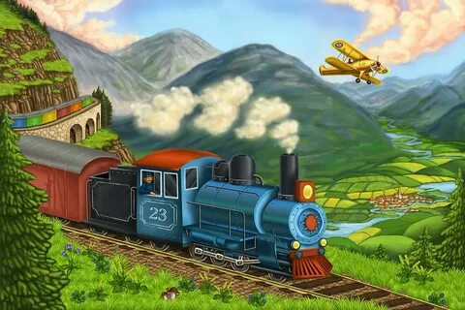
Станция «Государственная»

Slide 7
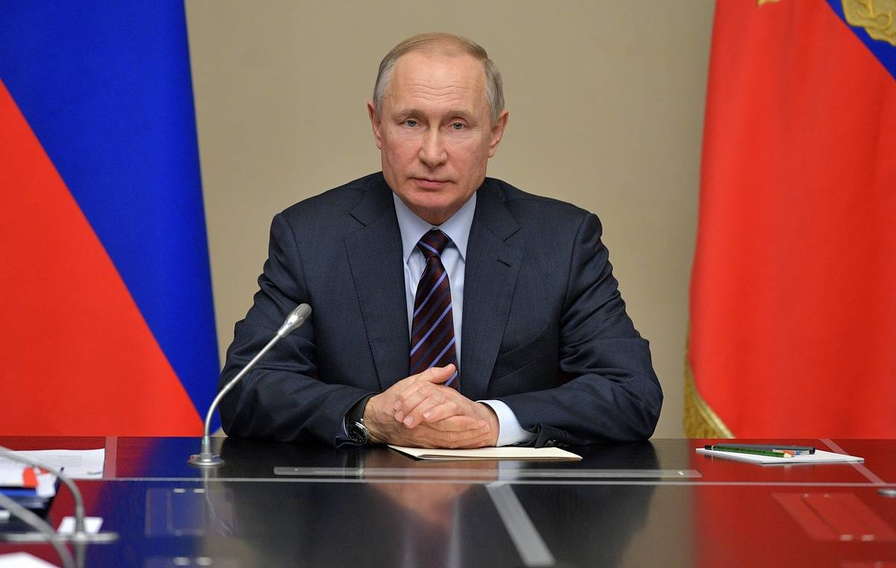

Slide 8
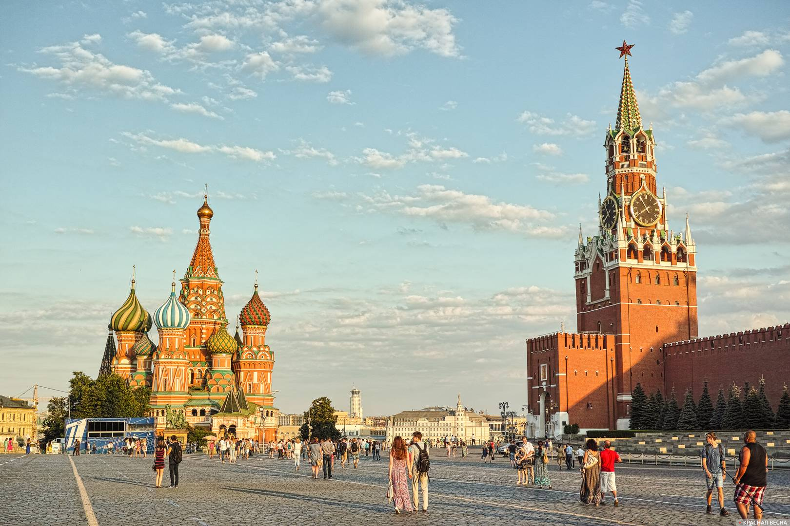

Slide 9
